Slide 1
ANÁLISIS DE SENTIMIENTOS EN LA RED SOCIAL TWITTER
ESCUELA DE INGENIERÍA DE COMPUTACIÓN Y SISTEMAS
NIVEL DE APROBACIÓN VACUNA RUSA CONTRA EL COVID-19
CURSO:
Administración y Arquitectura de Mainframes
DOCENTES:
Ing. Walter Manuel Cueva Chávez
Ing. Alí Alfonso Lozano Chu
AUTORES:
Liberato Bernal, Diego Edinson
Quilcat Pesantes, Rodrigo Miguel

Slide 2

INTRODUCCIÓN
CASO DE ESTUDIO: VACUNA CONTRA EL COVID
El día 11 de Agosto del 2020, el presidente de la Federación Rusa, Vladímir Putin, declaro a la prensa mundial que Rusia ya tiene una vacuna aprobada y registrada contra el coronavirus, el cual fue desarrollado por el Instituto Gamaleya y fue registrada después de dos meses de ensayos en humanos. Dado el caso, en redes sociales, a nivel mundial, se vino criticando o aplaudiendo dicho logro por parte de Rusia y su presidente. A demás declaran que por una parte es poco confiable, hay muchas dudas y descubrimientos por hacer, mientras que muchos países en el mundo están decididos a comprarle a Rusia dichas vacunas en el menor tiempo posible, ya que actualmente se están produciendo en masa.
Como analistas de datos, queremos determinar que tan confiable puede ser esta vacuna, y cuantos prefieren no opinar o estar en contra de dicha vacuna, para ello nos basaremos en los comentarios que se realicen dentro de la red social Twitter, la cual es una gran fuente de datos para poder extraer dicha información, y a su vez, nos permitirá hacer una exploración del ciclo de vida de un proyecto de ciencia de datos.

Slide 3
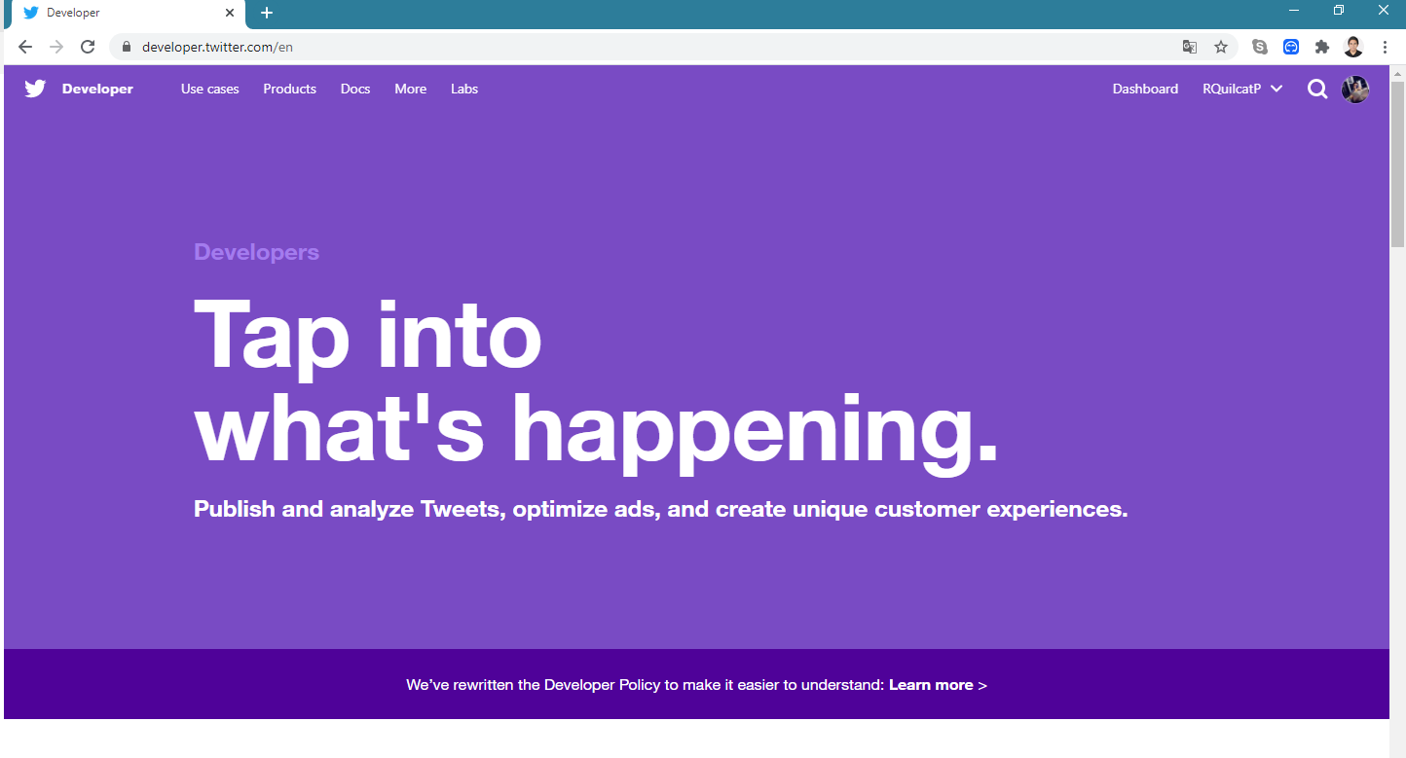
RECOLECCION DE DATOS
Para la fase de recolección de datos, usaremos la red social Twitter, la cual nos permitirá extraer la información con respecto a los tweets que realizan los usuarios. Esto será posible con la afiliación del usuario al programa Developers de Twitter.

Slide 4
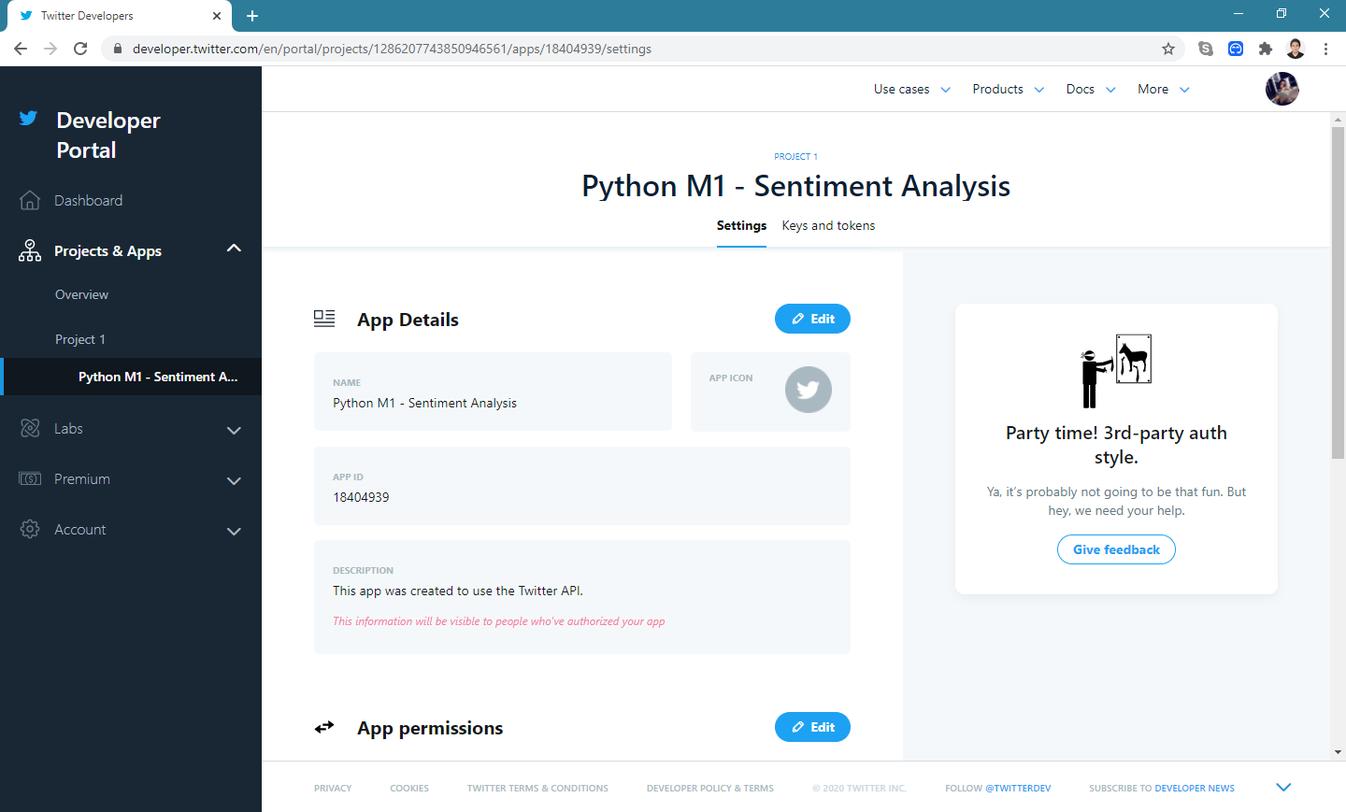
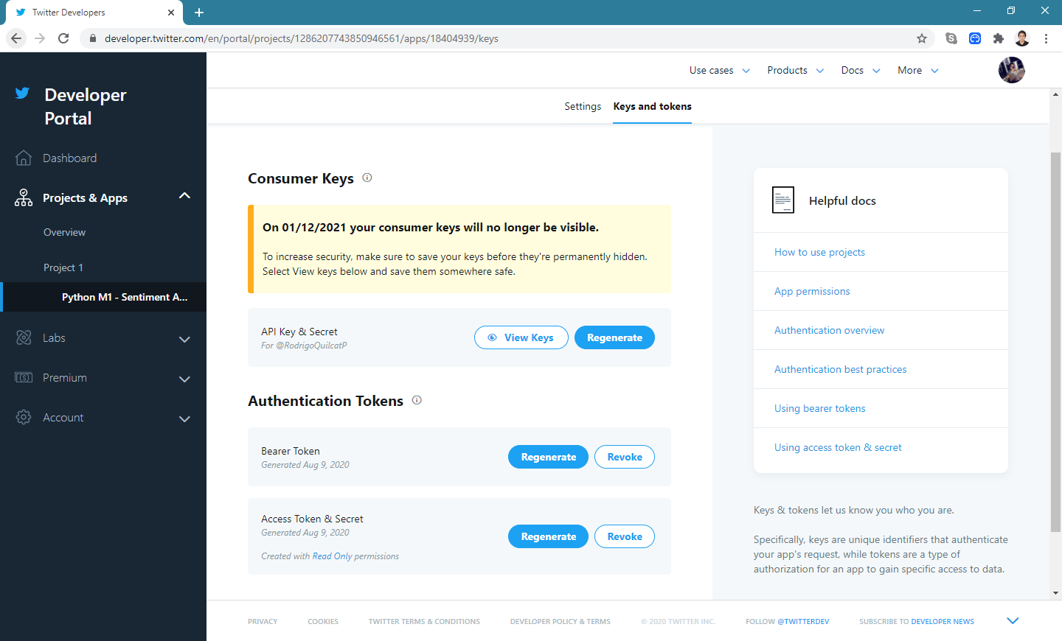
USE CASE:
Dentro de ello, crearemos un proyecto, el cual nos servirá para crear keys, y con ello acceder y usar la API de Twitter para la extracción de los datos
Una vez con esto creado y validado, procedemos realizar la extracción de la data conveniente, para ello, presentaremos dos formas para hacerlo.

Slide 5
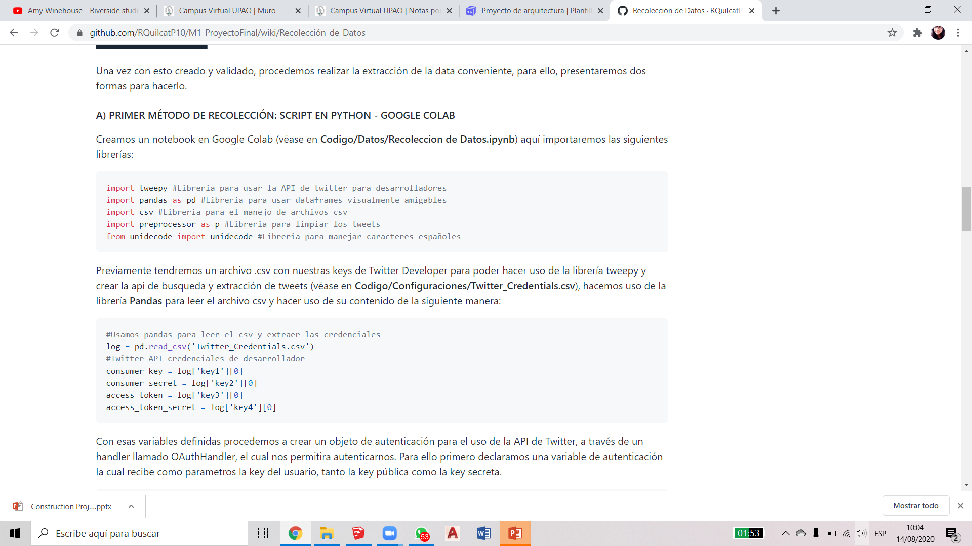
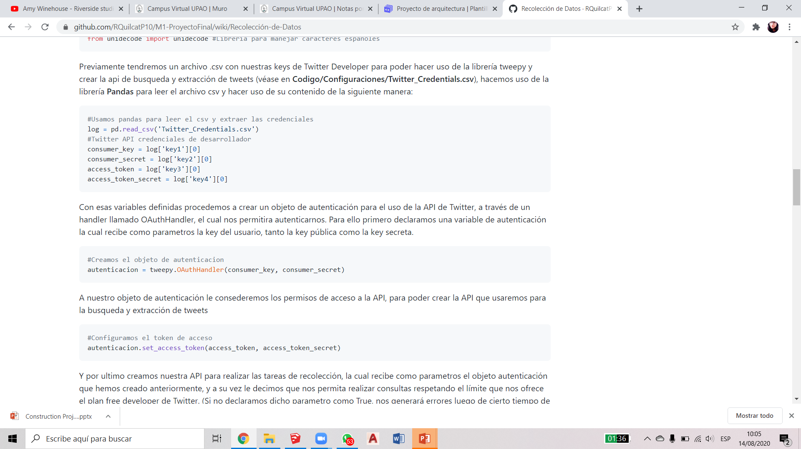
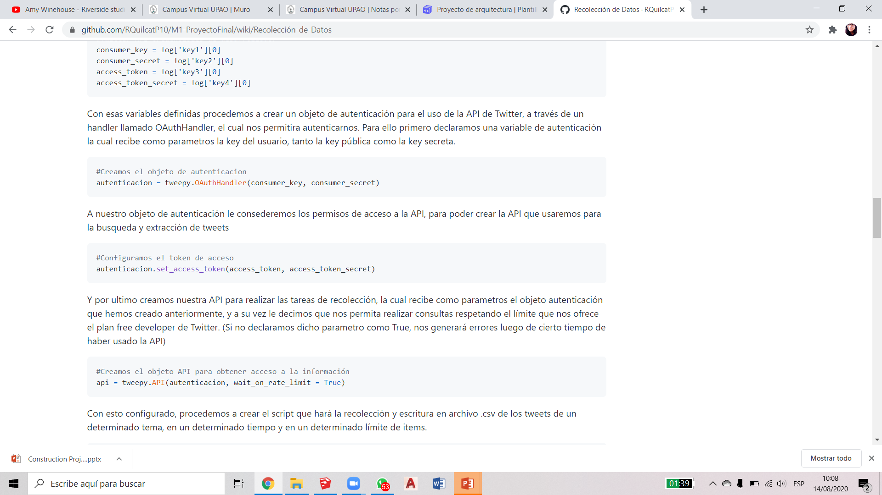
A) PRIMER MÉTODO DE RECOLECCIÓN: SCRIPT EN PYTHON - GOOGLE COLAB
Creamos un notebook en Google Colab (véase en Codigo/Datos/Recoleccion de Datos.ipynb) aquí importaremos las siguientes librerías:
Previamente tendremos un archivo .csv con nuestras keys de Twitter Developer para poder hacer uso de la librería tweepy y crear la api de busqueda y extracción de tweets (véase en Codigo/Configuraciones/Twitter_Credentials.csv), hacemos uso de la librería Pandas para leer el archivo csv y hacer uso de su contenido de la siguiente manera:
Con esas variables definidas procedemos a crear un objeto de autenticación para el uso de la API de Twitter, a través de un handler llamado OAuthHandler, el cual nos permitira autenticarnos. Para ello primero declaramos una variable de autenticación la cual recibe como parametros la key del usuario, tanto la key pública como la key secreta.

Slide 6
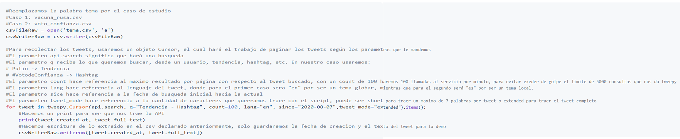
Y por ultimo creamos nuestra API para realizar las tareas de recolección, la cual recibe como parametros el objeto autenticación que hemos creado anteriormente, y a su vez le decimos que nos permita realizar consultas respetando el límite que nos ofrece el plan free developer de Twitter. (Si no declaramos dicho parametro como True, nos generará errores luego de cierto tiempo de haber usado la API)
Con esto configurado, procedemos a crear el script que hará la recolección y escritura en archivo .csv de los tweets de un determinado tema, en un determinado tiempo y en un determinado límite de items.

Slide 7
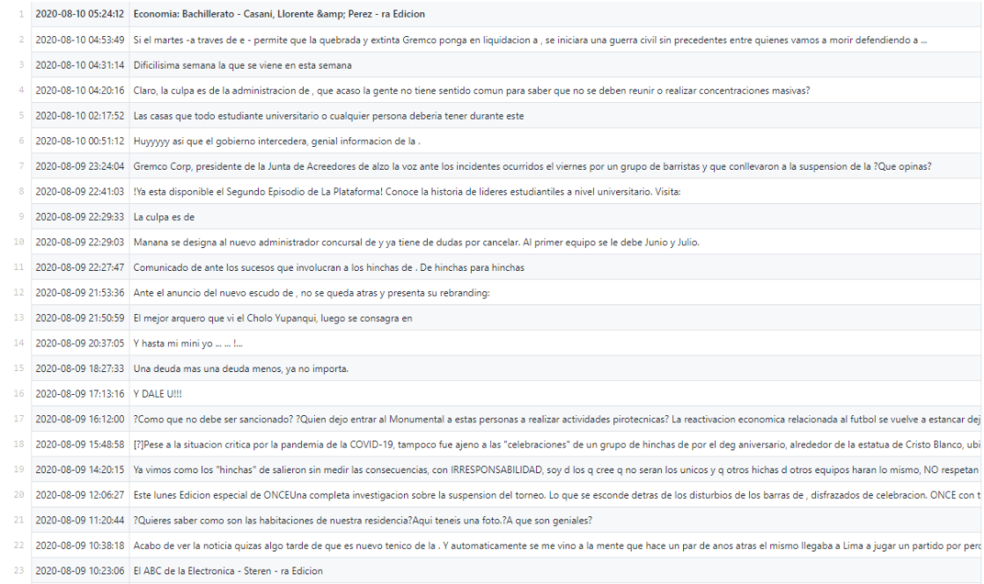
El resultado que obtendremos es el siguiente:

Slide 8
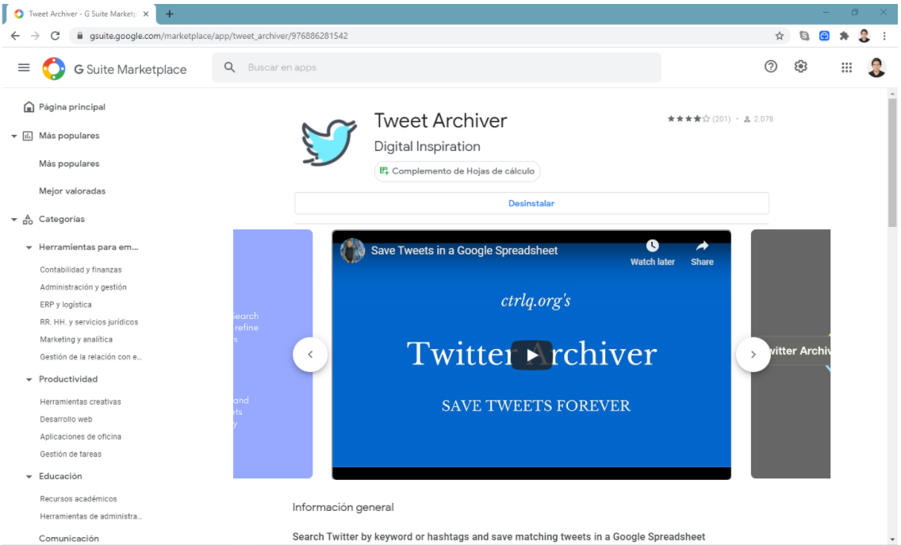
B) SEGUNDO MÉTODO DE RECOLECCIÓN: USO DE GOOGLE SHEETS ADD ONS
El primer método de recolección al ser un script se tendría que ejecutar cada vez que el notebook sea abierto, por lo que la recolección se hará mas corta en cuanto a items, por los periodos de tiempo. Una alternativa a esto, es el uso de GOOGLE SHEET y TWITTER ARCHIVER, que es un complemento que nos agiliza la recolección de datos, organizandolos automaticamente en forma de tabla, listo para exportar como archivo .csv, y a demás de eso se va llenando de forma automática cada 1 hora, llenando de 100 registros dicho archivo. Esto agiliza mas la recolección, ya que a mas datos, mejor serán los modelos a implementar mas adelante. Para ello también usaremos la cuenta de Twitter Developers que creamos al comienzo de esta fase. Lo primero será ingresar a la GSuite de Google y buscar: "Twitter Archiver", lo descargamos e instalamos.

Slide 9
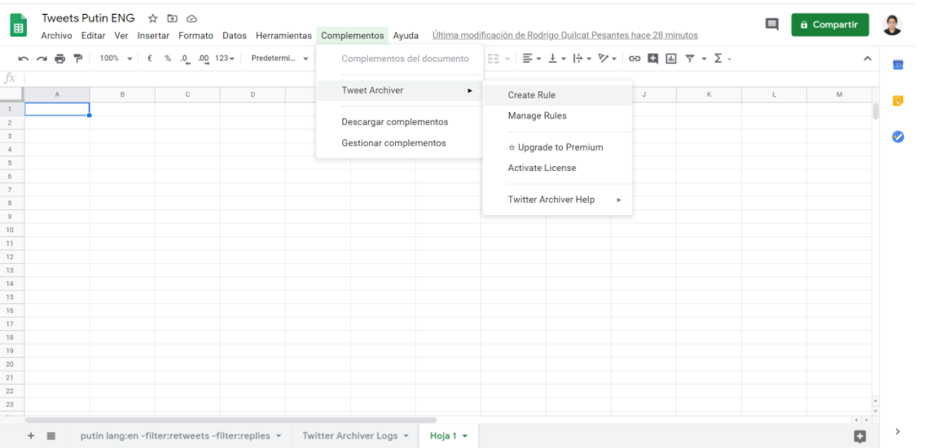
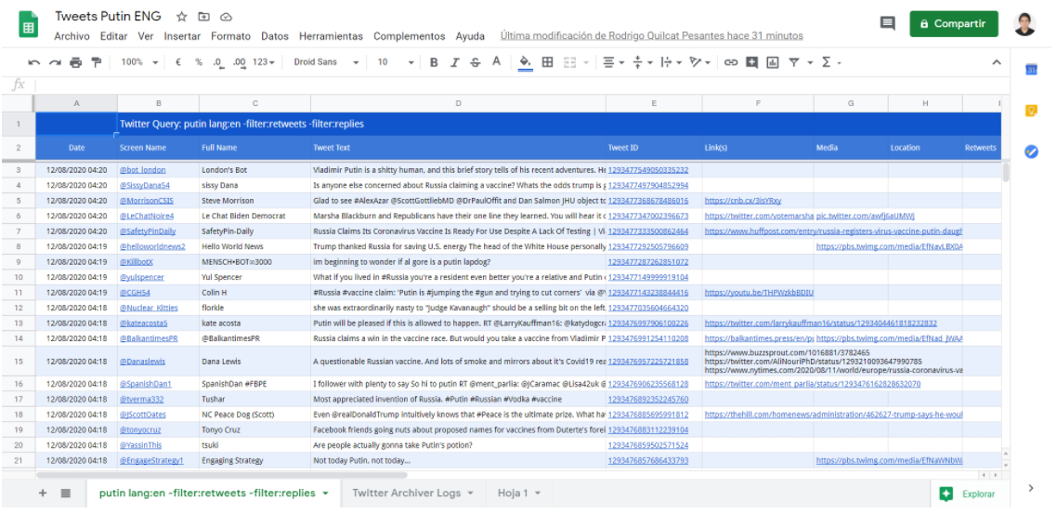
Una vez instalado, procedemos a crear un nuevo archivo vacío en Google Sheets, y dentro nos aparecerá el menú COMPLEMENTOS, abrimos, seleccionamos Twitter Archiver y creamos una nueva regla de búsqueda, ahí nos darán la opción de ingresar un hashtag, palabra clave, tendencia, etc. Además de otros campos como el lenguaje, locación, fecha.
Cuando hayamos ingresado los parametros de busqueda, empezará automaticamente a llenar un template predeterminado para esto con la data requerida (fecha, usuario, nombre de usuario, texto del tweet, id del tweet, media, locación, usuario verificado, biografía del usuario, fecha de creación del usuario) para un análisis de datos y poder pasar a la siguiente fase del ciclo de vida.

Slide 10

MODELADO DE DATOS ESTRUCTURADOS
A) MODELADO DE LA BASE DE DATOS
1. Según el dataset que usaremos, modelaremos la base de datos para albergar la información recolectada en el archivo .csv, para ellos analizaremos los campos que este contiene, y con ello procedemos a identificar:
Se pueden crear 2 tablas a partir del dataset los cuales son:
USUARIO: Hace referencia al usuario de twitter, aqui se puede guardar el usuario, nombre real del usuario, número de personas a que sigue, número de personas que le siguen, fecha de creación, locación (sin ubigeo completo), y una descripción.
TWEETS: : Hace referencia al tweet que realiza un determinado usuario, este contendrá el usuario que lo creo, la fecha de publicación, el ID del tweet, el tweet textual, nro de retweets, favoritos, dispositivo desde el que se realizo.
2. El modelo se ve muy simple a primera vista, por lo que se le aplico normalización, de tal manera de crear una estructura basada en master-detail, entonces cada tabla se dividirá en 2, una tabla maestra con su respectivo detalle quedando de la siguiente manera:
USUARIO: : Hace referencia al usuario de Twitter, solo se guardará el userID y el nombre real del usuario.
USUARIO_DETALLE : : Aquí se guardarán la cantidad de followers, las personas a las que sigue, fecha de creación, locación, biografía. El objetivo de la tabla es servir como un log de cambios de estados del usuario, por el momento solo guardaremos la información brindada por el dataset.
TWEET : : Hace referencia al tweet que publica un determinado usuario, se guardará dicho usuario, el texto del tweet, fecha de creación, el IDTweet.
TWEET_DETALLE: : Hace referencia a los detalles del tweet, se guardarán los retweets (a futuro se podría guardar el usuario que retweeteo), quienes dieron favorito (a futuro se podría guardar el usuario que dio like), la aplicación desde donde se realizó el Twitter.

Slide 11
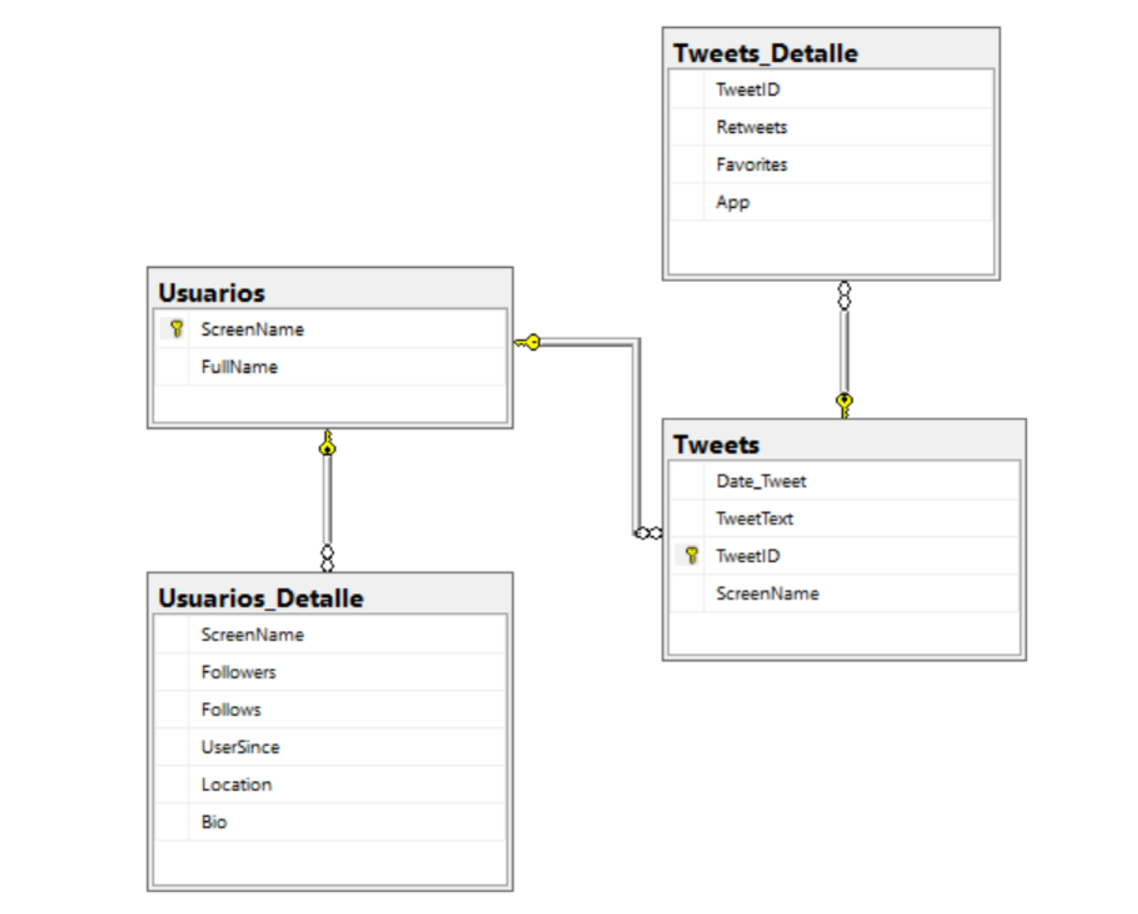
Teniendo en cuenta esta estructura, el modelo quedará de la siguiente manera:

Slide 12
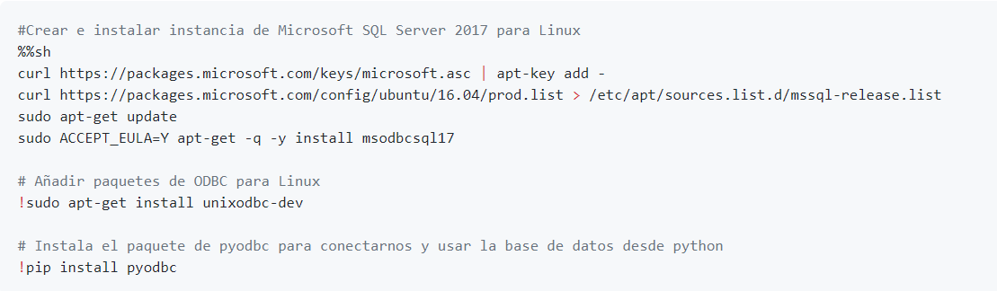
B) IMPLEMENTACIÓN DE LA BASE DE DATOS
En esta parte, para el proyecto hemos hecho las siguientes consideraciones:
Se hará uso de una base de datos alojada en SQL Server, creada con un servicio en Amazon Web Services.
Se hará uso del dataset para dividirlo y formar archivos .csv para insertarlos a través de la función BULK de SQL.
Al no contar con un servidor de alojamiento de base de datos fisico, primero crearemos la base de datos de manera local y también en el servidor creado, esto con el fin de crear un script que crea el esquema, las tablas, y los registros, y lo ejecutaremos usando Python.
Para poder crear una instancia en SQL Server, donde está alojado nuestra base de datos, debemos insalar lo siguiente para poder conectarnos al servidor

